Slide 1
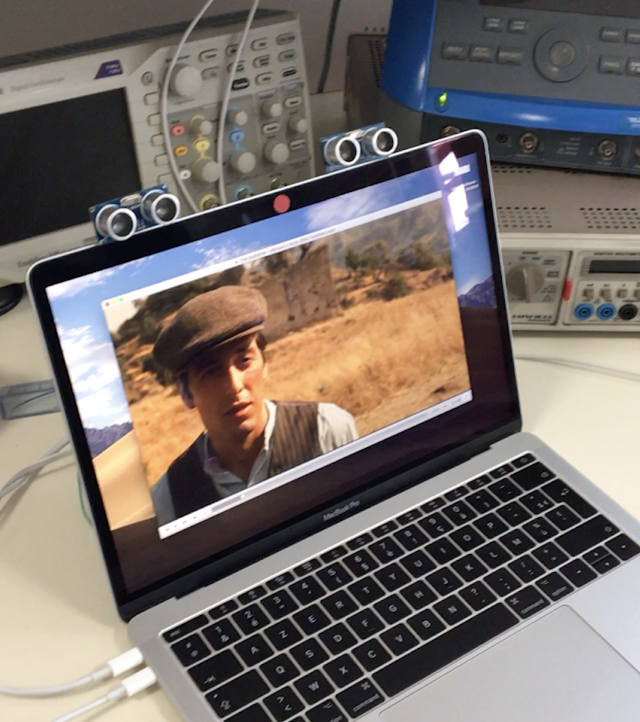
Contrôleur à distance
Léo Marache – Oualid Ben Mohamed

Slide 2
Sommaire
Cahier des charges
Objectifs
Matériel
Contraintes
Fonctionnement global
Partie gestuelle
Partie Bluetooth
Planning
Conclusion

Slide 3
Cahier des charges - Objectifs
Contrôler un ordinateur à distance :
Par des gestes
Via son smartphone par Bluetooth

Slide 4
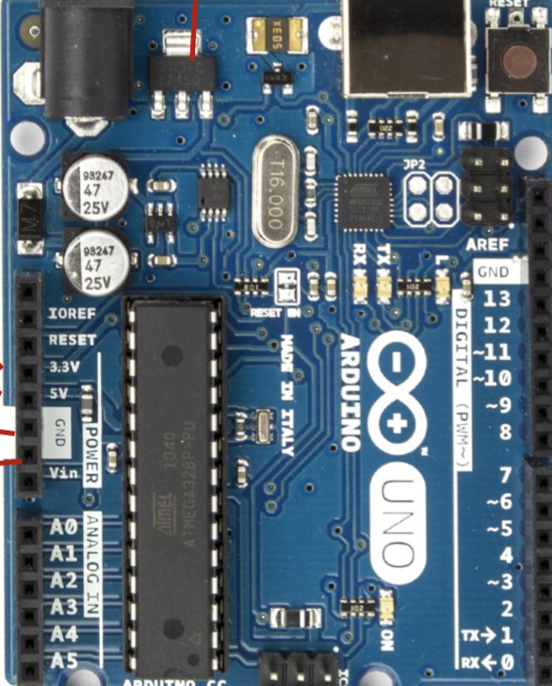
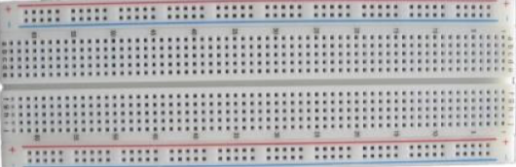
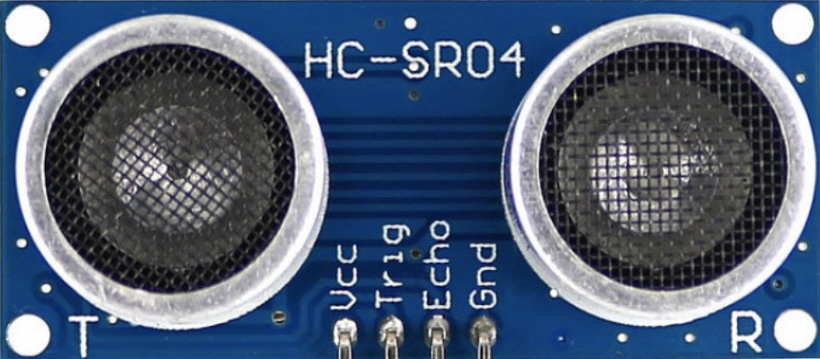
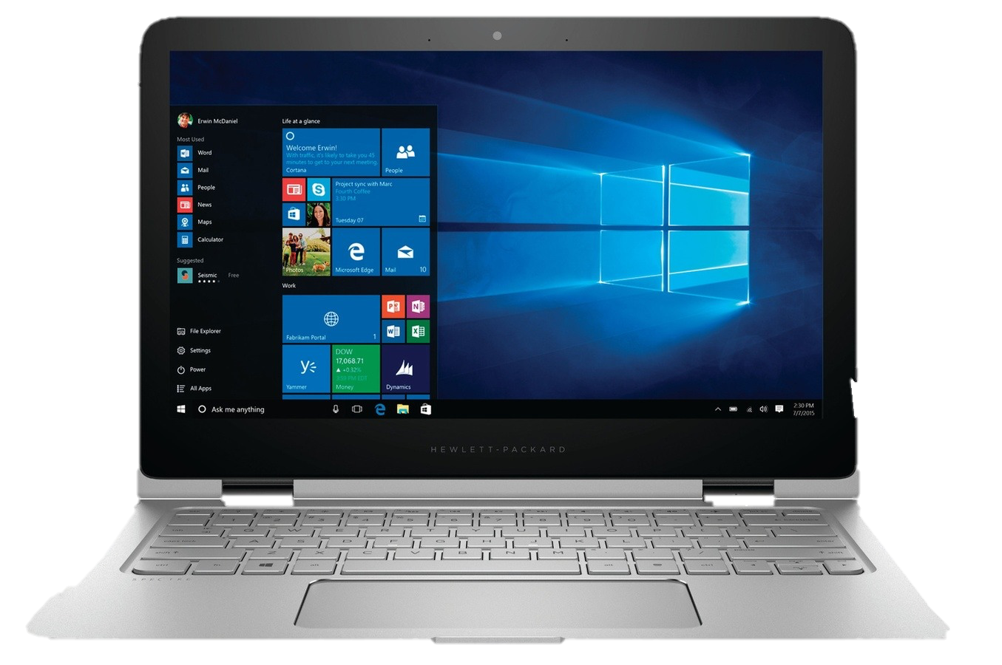
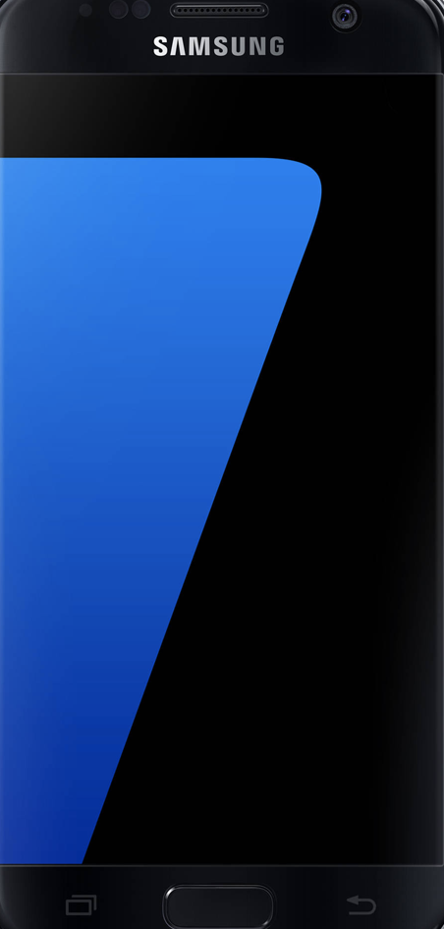
Cahier des charges - Matériel

Slide 5
Fonctionnement global
GESTES
détectés par
envoie des données
simule des
ALGO PYTHON
ALGO ARDUINO
ACTIONS CLAVIER
contrôle l'ordi

Slide 6
Fonctionnement partie gestuelle – Algo Arduino
loop calcul distances
if
if + calcul distance
if + calcul distance
play/pause
while + calcul distance
vol--
if
vol++
if
forward
while + calcul distance
rewind
if
if
print

Slide 7
Fonctionnement partie gestuelle – Algo Python
press
Loop
space
if "forward"
if "rewind"
if "vol--"
down
left
right
if "vol++"
up
if "click"
if "play/pause"
click
if ...
moveTo

Slide 8

Fonctionnement partie Bluetooth – Algo Arduino
print
loop
if "T"
if "R"
...
if coordonnées
if data incoming
data
"Play/Pause"
"Rewind"
...

Slide 9
Fonctionnement partie Bluetooth – Algo Python
Loop
space
if "forward"
if "rewind"
if "vol--"
down
left
right
if "vol++"
up
if "click"
if "play/pause"
click
if ...
moveTo

Slide 10
Planning
 | 1 | 2 | 3 | 4 | 5 | 6 | 7 | 8
Github Cahier des charges Montage arduino
Partie gestuelle |  |  |  |  |  |  |  | Non prévue
Préparation oral de mi-parcours
Partie Bluetooth |  |  |  |  |  |  | Non prévue
Vérification de l’ensemble |  |  |  |  |  |  | Non respecté
Préparation oral final |  |  |  |  |  |  |  | Non respecté

Slide 11
Conclusion

